Slide 1
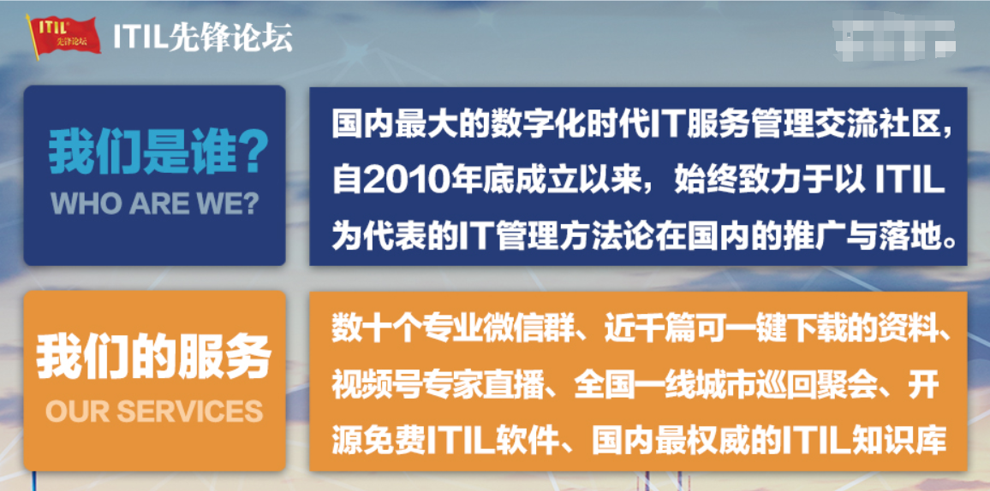
中国核电
实施基于ITSS的运维管理体系

Slide 2
运维管理面临的问题

Slide 3
运维管理所面临的问题（1）
IT管理机制不完善，缺乏统一、标准的指导原则和流程规范
组织的信息化建设过程，首先是从系统和基础架构的建设开始的，往往对于配套的管理规范和即将面临的问题缺乏全面的考虑和准备，很多企业都是随着IT规模的扩张而“摸石头过河”发展自身的管理体系，这些体系之间往往存在各种漏洞和冲突，给组织的业务运营带来了更大风险和制约。
缺少全面的IT风险和治理机制，法规遵从性面临挑战
越来越多的组织意识到IT风险对于其业务连续性造成了重大影响，但是我们的IT服务运营中心尚未建立起全面的IT风险和治理机制，这很难适应政府部门对IT风险的监管要求的加强。

Slide 4
运维管理所面临的问题（1）
经验不少，知识不多，过度依赖核心人员
在以往的工作中，我们的团队在项目中积累了不少经验，但是在实际工作中积累的、有价值的经验仅存在于个别人的头脑之中，未能作为书面的知识记录规范地保存下来。经验始终仅能在小范围内得到传播和继承，无法在更大的范围内体现其价值。这种局面又进一步造成了组织的运营过分地依赖某些核心技术人员，一旦核心技术人员离职或者调岗，对组织的业务持续性造成了较大影响。
运维价值凸显不出来，领导认可程度和客户满意度较差
作为组织业务运营支撑的重要部门，运维理应受到足够的重视和尊重，可事实表明，运维的价值无法得到有效的体现，领导认可程度较低，客户满意度较差。这又导致运维人员积极性差、服务意识缺乏，容易形成恶性循环，同时更加妨碍了运维团队的健康发展。

Slide 5
运维管理所面临的问题（1）
对IT管理人员的绩效考核缺乏“抓手”，考核不能真正落地
由于IT服务是一项跨部门、跨组织的团队协作任务，如何从考核团队整体IT服务绩效向考核IT员工个人的工作绩效深化，是IT管理者不得不面临的又一大问题。可是，IT管理者们往往为进行这样的考核缺乏“抓手”（考核指标体系的设计）而感到苦恼。
对成员单位的审核和审计缺乏依据
从中国核电层对各成员单位的运维管理工作和运维管理绩效缺乏审计和审核依据。如何实现对各成员单位运维管理绩效和工作进行审计和审核需要可审核和可审计的参考。

Slide 6
ITSS 标准实施工作简介

Slide 7
1. 建立基于 ITSS 的运维管理体系大致流程
1.评估规划
2.流程梳理
3.数据建模
4.工具实施
5.运营改进
1.1 现状调研
2.1 制度梳理
3.1 模型构建
4.1 产品部署
5.1 服务报告
1.2 评估分析
2.2 绩效指标
3.2 数据采集
4.2 集成定制
5.2 优化改进
1.3 目标规划
2.3 功能设计
3.3 数据整理
4.3 产品培训
咨询
开发
咨询/开发

Slide 8
2. 建立基于 ITSS 的运维管理体系工作内容
定义（运维）服务要求；并满足（运维）服务要求
（一） 定义标准：以客户需求和满意度为导向，定义运维服务质量标准和服务级别
（二） 制度建设：以日常运维工作场景为中心，制定运维服务流程规范及工作指南
（三） 团队建设：基于团队的成长及运维需求，制定运维管理岗位需求及建设团队
（四） 平台建设：评价服务的效果和效率

Slide 9
ITSS 标准实施主要工作（一）： 定义标准

Slide 10
1. 以客户需求和满意度为导向，定义运维服务质量标准和服务级别
IT运营面临的挑战 - 向业务看齐不太容易
客户要求IT可靠和透明
客户要求以业务的语言来描述IT服务水平
客户对服务中断和性能问题毫无耐心
业务运营
基础关注点
不一致性
IT服务
缺乏明确的质量标准
IT运营
对最终用户体验
缺乏可见性
IT性能指标与
业务毫不相干
不能有效控制
服务中断和性能下降
“像业务一样运营IT“是CIO共同目标，它的目的是保障业务服务质量，提高IT对业务的贡献。对于大多数公司的IT部门来说，这都是极具挑战性的。因为IT部门受到很多既有的应用、技术、技能和惯例的限制。
“Creating The Strategic Plan For Today's IT”, Forrester Research, Inc., June 2006
Notes:
作为业务运营的支撑部门，IT部门的首要任务就是“一切向业务看齐”，业务部门怎么说，他们就怎么做。这说起来很容易，操作起来却很难。
我们认识很多IT界的朋友，他们告诉我，他们整天都疲于应付业务部门提出的各种琐碎的需求，压力太大了。
如果你有幸在IT运营部门工作，你就可以切身地感受到这一点。
你可能对业务部门使用你们的系统时的体验缺乏了解，在过去这可能无关紧要，但现在问题就大了。
因为现在业务部门的要求都很高，由于激烈的市场竞争压力，它们对业务中断、性能下降之类的IT问题毫无忍耐性。
这些用户不知道发生了什么，坦率地说，他们也不关心。他们没有必要而且也不想知道你们的IT系统是如何开发出来的，他们只关心你是否在规定的时间内和预算范围内，来提供正确无误的业务服务。
当他们向你要服务水平报表时，他们期望这些报表是基于业务流程产生的，而不是充满了像服务器正常运行时间、CPU和内存使用率之类的IT词汇，这对它们来说一点意义出没有。
这样一天下来，你可能就会发现和他们沟通真的是太困难了，首先是缺少共同的语言，其次是大家关注的重点都不一样。
对于这种情况，如果你是CIO，你应该如何来改变这种现状呢？
当前IT发展的两大方向：
a)信息共享与流程再造与整合需求的信息系统集成技术，b）保障业务服务质量，提高IT对业务的贡献需求的IT服务管理（业务可用性管理）

Slide 11
1. 以客户需求和满意度为导向，定义运维服务质量标准和服务级别
示例：客户视角与业务视角所存在的差别
  IT服务提供方的理解：
  IT服务，是针对IT系统或设备的设计/开发/运行和维护等活动。
客户的需求和期望：
利用信息技术以支持业务运作。
IT与业务对
服务理解
的偏差
IT提供方所理解的EMAIL服务：
对EMAIL系统 运维/维护，包括巡视、巡检、系统补丁升级、备份等支持性活动，以及客户要求的邮箱设置、使用中的故障及其他要求的响应
客户对我们所提供服务的感受：
我们公司的邮件服务还没有QQ邮箱好用， 没有QQ邮箱速度快， 还不能传大文件。也没有QQ邮箱还稳定， QQ邮箱基本没出过什么问题。

Slide 12
1. 以客户需求和满意度为导向，定义运维服务质量标准和服务级别
以客户需求为中心的关注焦点
客户希望IT服务提供所谓虎的系统具有：
服务交付的目标
高可用
高性能
高安全
高容灾
服务支持的目标
快速的响应
专业的技能
良好的态度
如果出现未能达成上述目标的情形（故障）或者有其他服务要求时，客户希望能够：

Slide 13
1. 以客户需求和满意度为导向，定义运维服务质量标准和服务级别
从客户需求的最终目标出发，以业务视角为中心
从客户的业务流程出发定义服务目录，IT服务能够和客户的业务相融合 -- 业务服务目录
样例
样例
从技术支持的角度来看， 能够从技术管理和支持的角度来安排资源 – 技术服务目录

Slide 14
1. 以客户需求和满意度为导向，定义运维服务质量标准和服务级别
定义标准的最终输出
最终产出：
以业务为中心的服务清单、服务质量标准及服务级别
业务价值：
在实施运维管理体系之前，对客户所提供的服务内容、服务标准，是模糊的，不可测量的，日常的与业务部门缺乏之间的直接关联性。
在实施运维管理体系之后，从客户需求视角理解所应进行的工作以及需要达成的目标，确保：
  业务部门的所有运维需求都能得到定义并满足
  IT部门的每一项运维工作都能与业务建立关系及并体现业务价值
  同时通过日常客户对每一服务的反馈，进行必要的应用使用分析，通过了解业务对IT利用情况，发现IT服务及应用系统的需要优化改的内容，也为规划IT应用提供了基础数据。

Slide 15
ITSS 标准实施主要工作（二）： 制度建设

Slide 16
1. 以日常运维工作场景为中心，制定运维服务流程规范及工作指南
ITSS对运维服务流程规范的要求
  根据ITSS的相关要求，服务流程规范建设将覆盖以下8个方面：
  服务级别
  服务报告
  事件管理
  问题管理
  配置管理
  变更管理
  发布管理
  安全管理
策划
人员
人员管理
岗位结构
知识 技能 经验
过程
服务级别 服务报告
事件管理 问题管理
配置管理 变更管理
发布管理 安全管理
关键
指标
改进
实施
运行维护工具
服务台
备件库
知识库
资源
研发
发现问题
解决问题
技术
检查

Slide 17
1. 以日常运维工作场景为中心，制定运维服务流程规范及工作指南
从日常工作场景出发， 建立6个领域的运维管理规章制度

Slide 18
  1. 以日常运维工作场景为中心，制定运维服务流程规范及工作指南
在中国核电层面制定流程制度及审计测量标准，在个成员单位层面制定工作指南与操作细则
流程制度
做什么
管理制度
管理流程
指令性为主
中国核电层面
工作指南
怎么做
实施细则
操作手册
工作指南
指导性为主
成员单位层面
审计测量
做得怎么样
流程绩效
审计测量为主
中国核电层面

Slide 19
1. 以日常运维工作场景为中心，制定运维服务流程规范及工作指南
制度建设的最终输出
最终产出：涵盖6大领域，以业务场景
  流程制度 ---- 流程操作与执行规范
  流程测量 ---- 流程执行的效率与效果
业务价值：
  中国核电层面
  有利于将经验性、临时性、散点式的管控手段，上升为可复制可输出的系统管控模式，以满足不同成员单位运维管理的集团管控要求；
  有利于将各成员单位不同的管理风格、管理方式，通过形成统一的管理模型、管理风格；
  有利于各区域分、子公司以相近或相同的方式，来满足包括企业内控、等级保护等信息安全与运维的合规性要求；
  有利于各成员单位借鉴或参考其他成员单位先进的管理理念和管理经验，以实现管理水平的整体提高。
  成员单位层面
  凡事有章可循：在开展各项工作、执行各类操作的时候都能够找到相关的文件进行指导。
  凡事有人负责：明确运维职责，确保每项工作都能够找到明确的负责人。
  凡事有据可查：确保工作情况被详细记录，这些信息保存起来可以为之后开展的检查工作提供输入。
  凡事有人监督：通过开展监督、检查和审计，确保建立的安全管理制度、组织以及所实施的各项保护被有效和正确的执行。

Slide 20
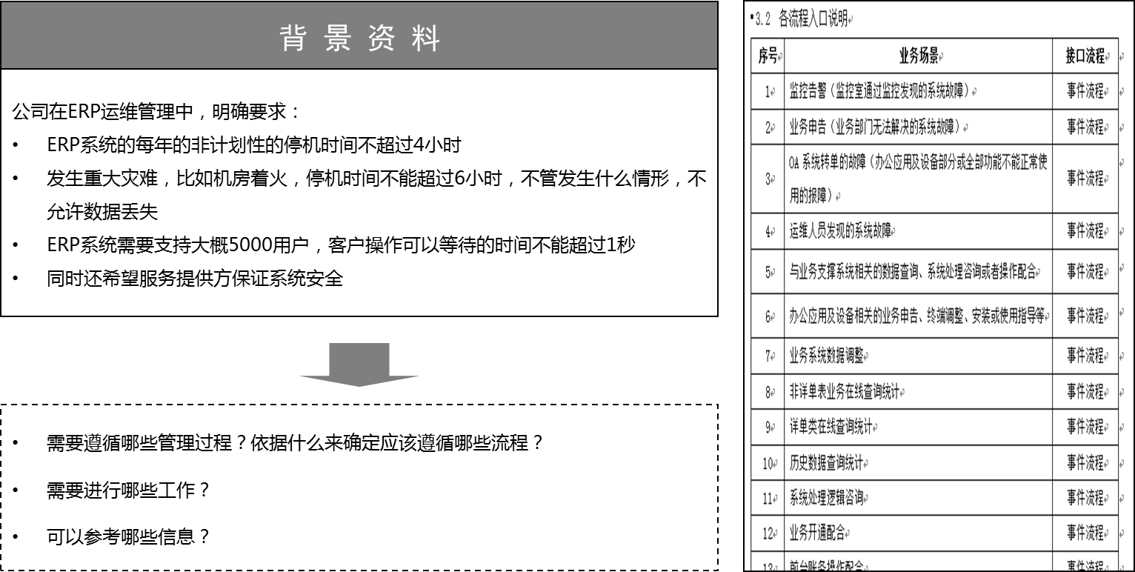
1. 以日常运维工作场景为中心，制定运维服务流程规范及工作指南
从业务场景出发，定义流程入口
业务场景示例

Slide 21
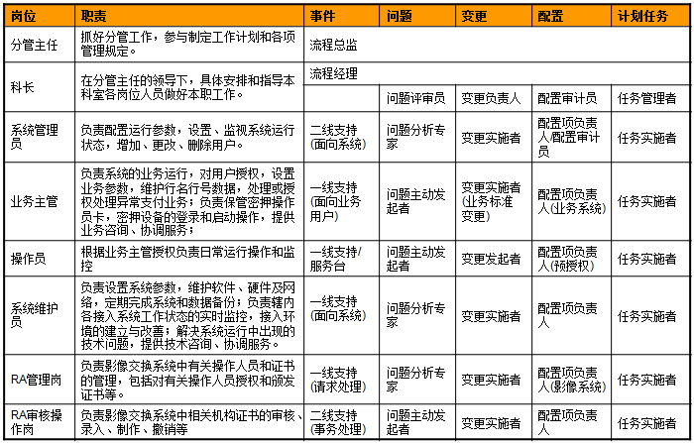
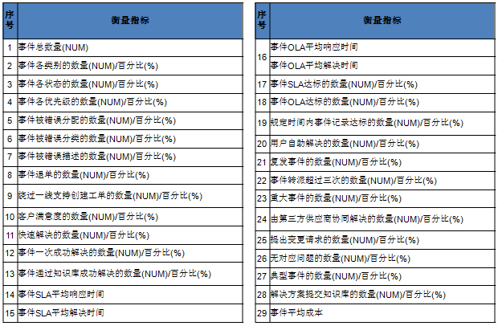
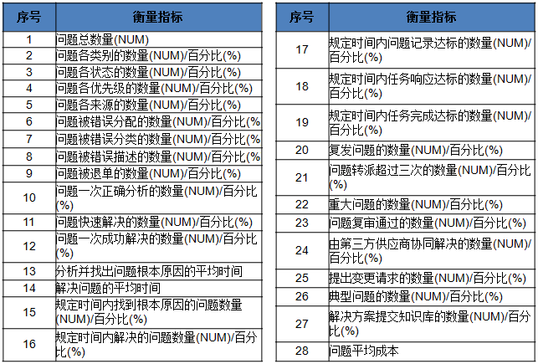
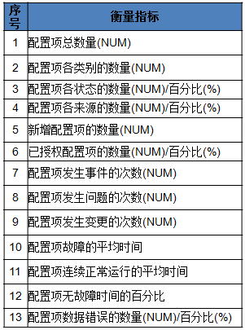
1. 以日常运维工作场景为中心，制定运维服务流程规范及工作指南
制度建设的最终产出
组织架构与岗位职责设计
流程图设计
流程制度示例
KPI(关键绩效指标)设计

Slide 22
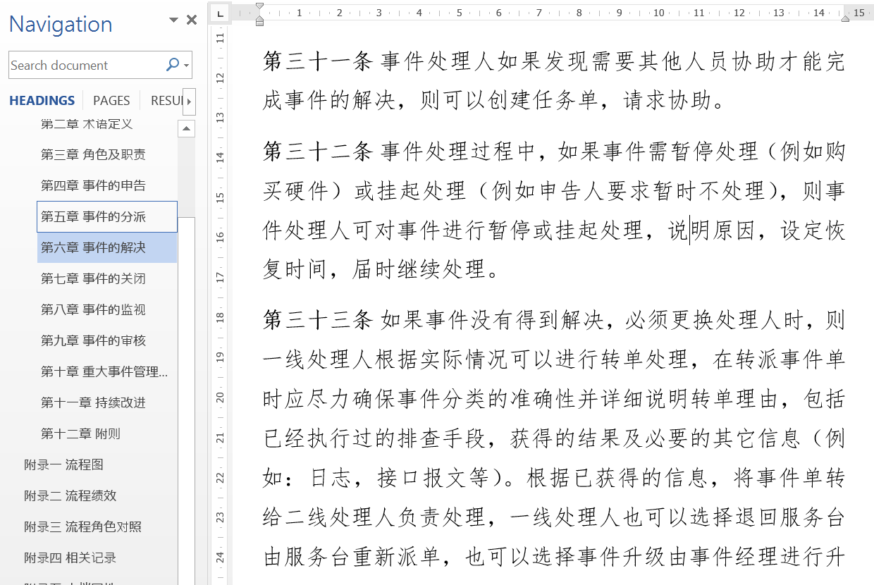
3. 体系设计阶段
输出参考（1）
流程制度示例

Slide 23
ITSS 标准实施主要工作（三）： 团队建设

Slide 24
1. 基于团队的成长及运维需求，制定运维管理岗位需求及建设团队
运维团队建设将从人员管理、岗位结构、知识技能等方面进行
  根据ITSS的相关要求，服务流程规范建设将覆盖以下几个方面：
人员管理
    人员储备
    人员培训
    绩效考核
    岗位结构
    知识储备
    技能要求
    经验要求
策划
人员
人员管理
岗位结构
知识 技能 经验
过程
服务级别 服务报告
事件管理 问题管理
配置管理 变更管理
发布管理 安全管理
关键
指标
改进
实施
运行维护工具
服务台
备件库
知识库
资源
研发
发现问题
解决问题
技术
检查

Slide 25
1. 基于团队的成长及运维需求，制定运维管理岗位需求及建设团队
人员管理
  人员储备
  建立与运行维护服务相关的人员储备计划和机制，确保有足够的人员，来满足当前及未来的运行维护要求。
  人员培训
  建立与运行维护相关的培训体系和机制，识别培训需求，并提供相应的培训，确保人员的运行维护的管理能力和技术能力，能够持续得到提升。
  绩效考核
  建立与运行维护相关的绩效考核体系，通过绩效考核体系来最大限度的提供人员的工作热情与积极性。
    岗位结构
  明确定义运维维护团队中不同角色的职责与工作内容，以确保运行维护工作的有效运行。运维团队的组建将基于以下几个方面进行。
    知识储备
  通过建立的知识储备机制，确保运维团队具有运行维护相关的基础知识、专业知识和综合性知识。
    技能要求
  通过建立的技能结构：确定运行维护人员具有运行维护所必备的能力；
  确保运行维护人员具有运行维护所必备的资质和资格。
    经验要求
  根据运行维护的工作内容及相应的难度和重要性，衡量和要求相关的运行维护人员应具有的相关运维维护工作经验。
  知识储备机制，确保运维团队具有运行维护相关的基础知识、专业知识和综合性知识。
运维团队建设将从人员管理、岗位结构、知识技能等方面进行

Slide 26
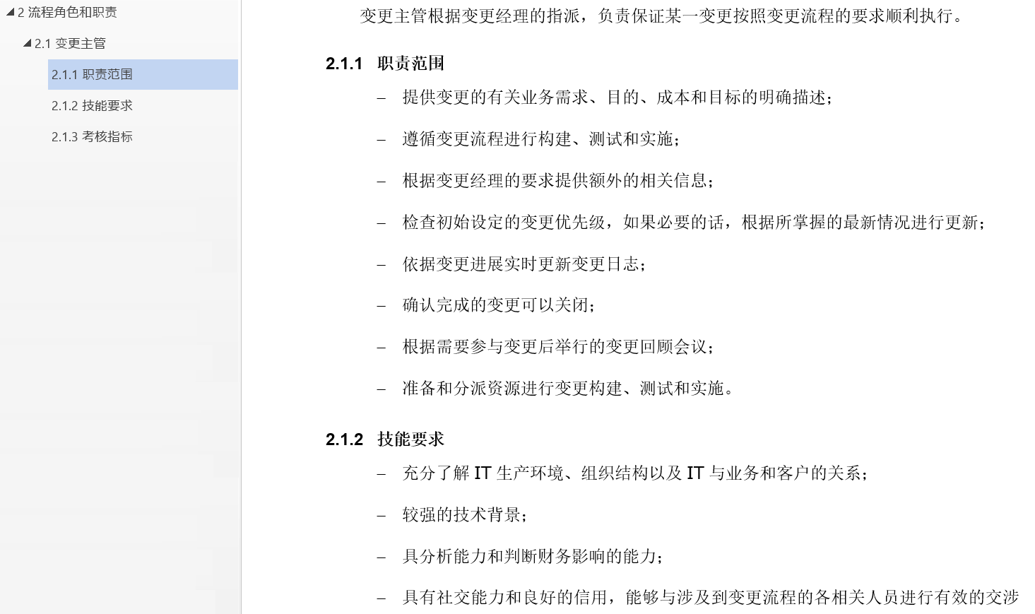
1. 基于团队的成长及运维需求，制定运维管理岗位需求及建设团队
岗位建设的最终产出
岗位职责、技能要求示例

Slide 27
ITSS 标准实施主要工作（四）： 平台建设

Slide 28
1. 从整体运维框架出发建设运维管理平台
综合管理平台框架

Slide 29
1. 从整体运维框架出发建设运维管理平台
运维流程管理平台

Slide 30
2. 咨询流程与运维平台建设的关系
项目启动
现状评估
收集需求
评审结项
文件草案
改进优化
讨论反馈
运行反馈
文件定稿
平台开发

Slide 31
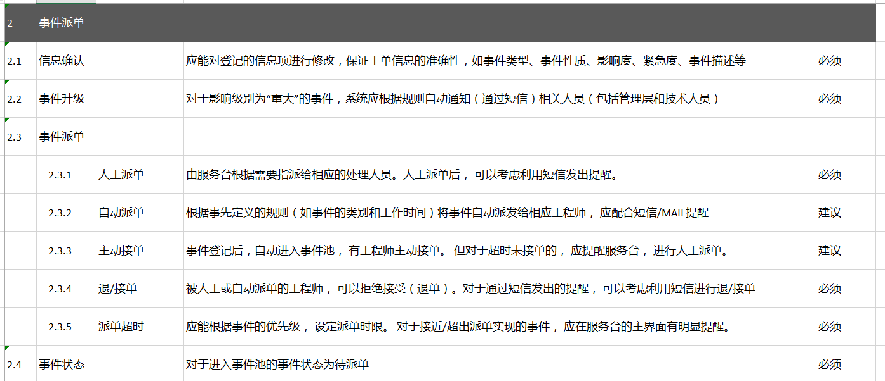
3. 运维平台建设（咨询过程）的输出
输出参考: 业务功能需求
开发需求转化：示例

Slide 32
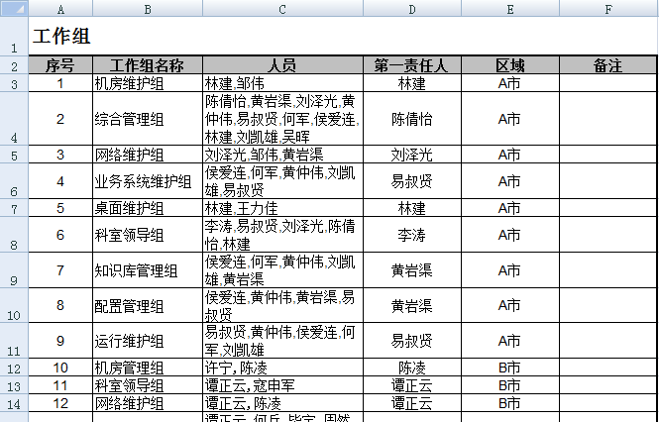
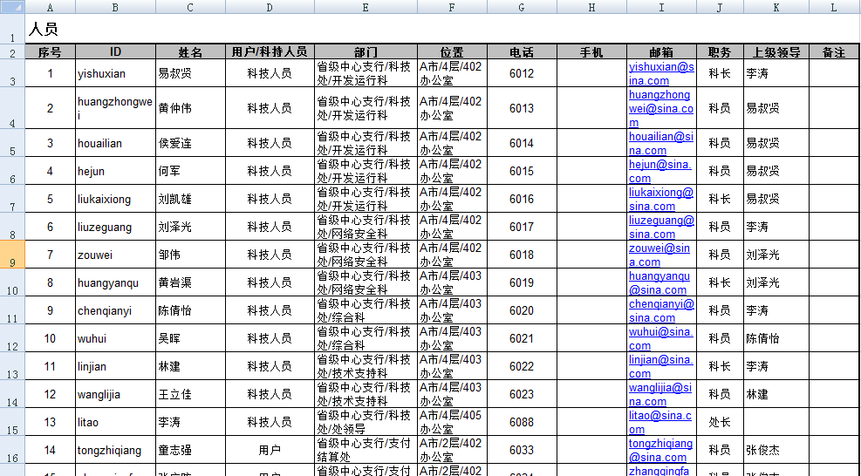
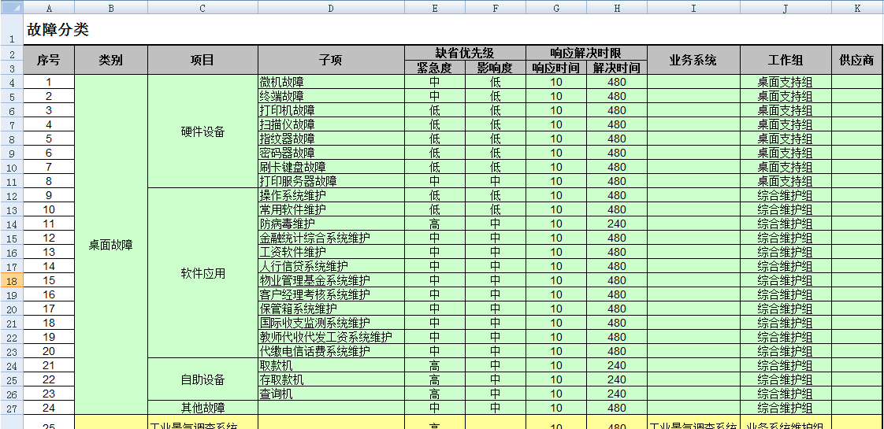
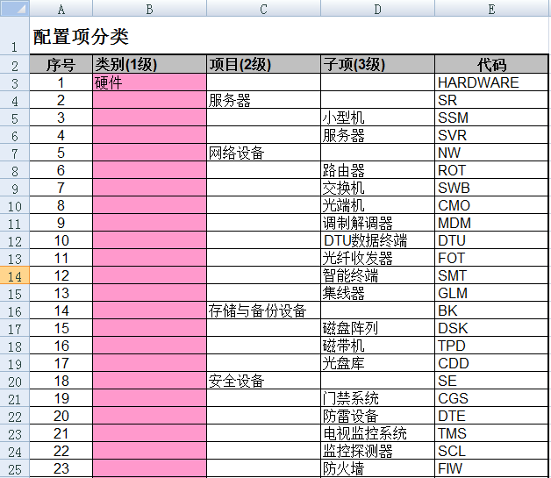
3. 运维平台建设（咨询过程）的输出
输出参考: 数据建模
工作组数据
人员数据
数据建模示例
事件分类数据
配置项分类数据

Slide 33
实施ITSS运维管理的收益

Slide 34
1. 实施ITSS运维管理的收益
业务价值：
  中国核电层面
  有利于将经验性、临时性、散点式的管控手段，上升为可复制可输出的系统管控模式，以满足不同成员单位运维管理的集团管控要求；
  有利于将各成员单位不同的管理风格、管理方式，通过形成统一的管理模型、管理风格；
  有利于各区域分、子公司以相近或相同的方式，来满足包括企业内控、等级保护等信息安全与运维的合规性要求；
  有利于各成员单位借鉴或参考其他成员单位先进的管理理念和管理经验，以实现管理水平的整体提高；
  对成员单位的运维管理工作的审计、审核有了统一的审核和评价依据。
  成员单位层面
  凡事有章可循：在开展各项工作、执行各类操作的时候都能够找到相关的文件进行指导。
  凡事有人负责：明确运维职责，确保每项工作都能够找到明确的负责人。
  凡事有据可查：确保工作情况被详细记录，这些信息保存起来可以为之后开展的检查工作提供输入。
  凡事有人监督：通过开展监督、检查和审计，确保建立的安全管理制度、组织以及所实施的各项保护被有效和正确的执行。

Slide 35
1. 实施ITSS运维管理的收益
按照“制定科学有序的管理流程和规章制度，建立统一的运行维护、客户服务模式和规范，应用先进的技术工具，搭建统一高效的IT运维管理平台”的项目整体目标，涵盖流程制度建设、技术平台建设、人员队伍建设，共三部分的内容。
一是以完善的运维流程制度为基础。为保障运行维护工作的质量和效率，应制定相对完善、切实可行的运行维护管理制度和规范，确定各项运维活动的标准流程和相关岗位设置等，使运维人员在制度和流程的规范和约束下协同操作。
二是以先进的运维管理平台为手段。通过建立统一、集成、开放并可扩展的运维管理平台，实现对各类运维事件的全面采集、及时处理与合理分析，实现运行维护工作的智能化和高效率。运维管理平台一般包括运维流程平台和系统监控平台两大部分。
三是以高素质运维服务队伍为保障。运维服务的顺利实施离不开高素质的运维服务人员，因此必须不断提高运维服务队伍的专业化水平，才能有效利用技术手段和工具，做好各项运维工作。

Slide 36
附录：ITSS 标准框架简要介绍

Slide 37
1. ITSS v3.0 的框架全景图
业务分类
服务原理
IT 服务分类与代码
IT 服务分类与代码
服务质量评价
从业人员规范
管控
要素
服务管理
通用要求
治理规范
服务
管理规范
服务
监理规范
服务管理
技术要求
服务监理
技术要求
服务安全标准
业务标准
面向IT的服务
IT驱动的服务
外包标准
运维服务安全
管控规范
通用要求
咨询设计
通用要求
集成实施
通用要求
运行维护
通用要求
服务运营
通用要求
发包指南和
外包管理
服务安全审计
指南
服务规范
知识库管理规范
集成交付规范
运维交付规范
IAAS
服务规范
交付保障
规范
服务安全治理
指南
规范咨询实施指南
安装部署规范
应急响应规范
PAAS
服务规范
数据保障
规范
其他国家标准
集成实施咨询
实施指南
集成保障规范
数据中心规范
SAAS
服务规范
开发外包
交付规范
数据中心规范
实施指南
行业
应用
石油化工
钢铁
烟草
电力
… …

Slide 38
2. ITSS v3.0 运维服务领域标准
服务能力
信息技术服务 运维维护 第1部分：通用要求
服务领域
外包标准
信息技术服务 运行维护 第4部分：
数据中心服务规范
信息技术服务 运行维护 第5部分：
桌面及外围设备服务
信息技术服务 运行维护 第6部分：
应用系统服务规范
……
信息技术服务 运行维护 第2部分：
交付规范
信息技术服务 运行维护 第2部分：
交付规范
服务安全
信息技术服务 运维维护 第7部分：安全管控规范

Slide 39
3. IT服务组成要素
正确选人
    知识
    技能
    经验
    正确做事
    简洁
    高效
    协调
    保障做事
    科学
    配套
    合理
    高效做事
    知识技能经验
正确选人
知识
技能
经验
正确做事
简洁
高效
协调
人员
过程
ITSS
科学
配套
合理
保障做事
知识
技能
经验
高效做事
资源
技术

Slide 40
4. 通用运行维护服务能力模型
  运行维护服务能力的四个关键要素：人员、资源、
  技术和过程，每个要素通过关键指标反映运行维
  护服务的条件和能力
运维团队建设
流程制度建设
运维咨询准备
技术知识储备
策划
人员
人员管理
岗位结构
知识 技能 经验
过程
服务级别 服务报告
事件管理 问题管理
配置管理 变更管理
发布管理 安全管理
关键
指标
改进
实施
运行维护工具
服务台
备件库
知识库
资源
研发
发现问题
解决问题
技术
检查

